Slide 1
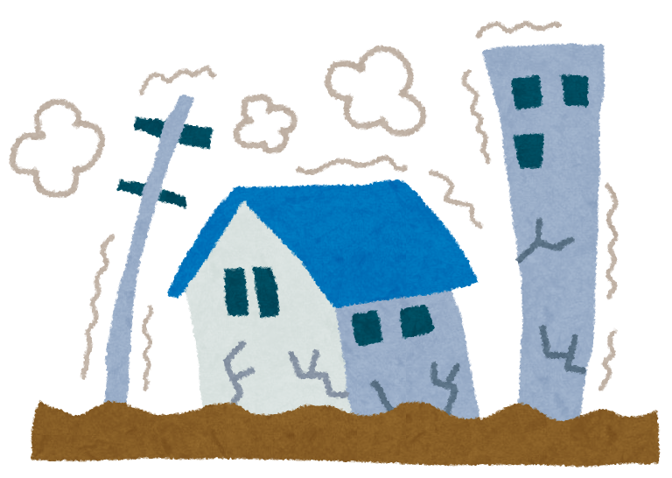
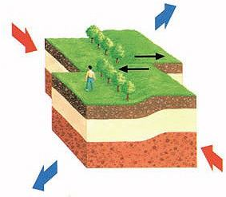
地震の原因
地面の揺れ
一般的にはこちら
の意味でつかわれる
地震現象
＝
断層運動
専門家はこちらの方を
思い浮かべる
地震調査研究推進本部
https://www.jishin.go.jp/main/yogo/d.htm

Slide 2
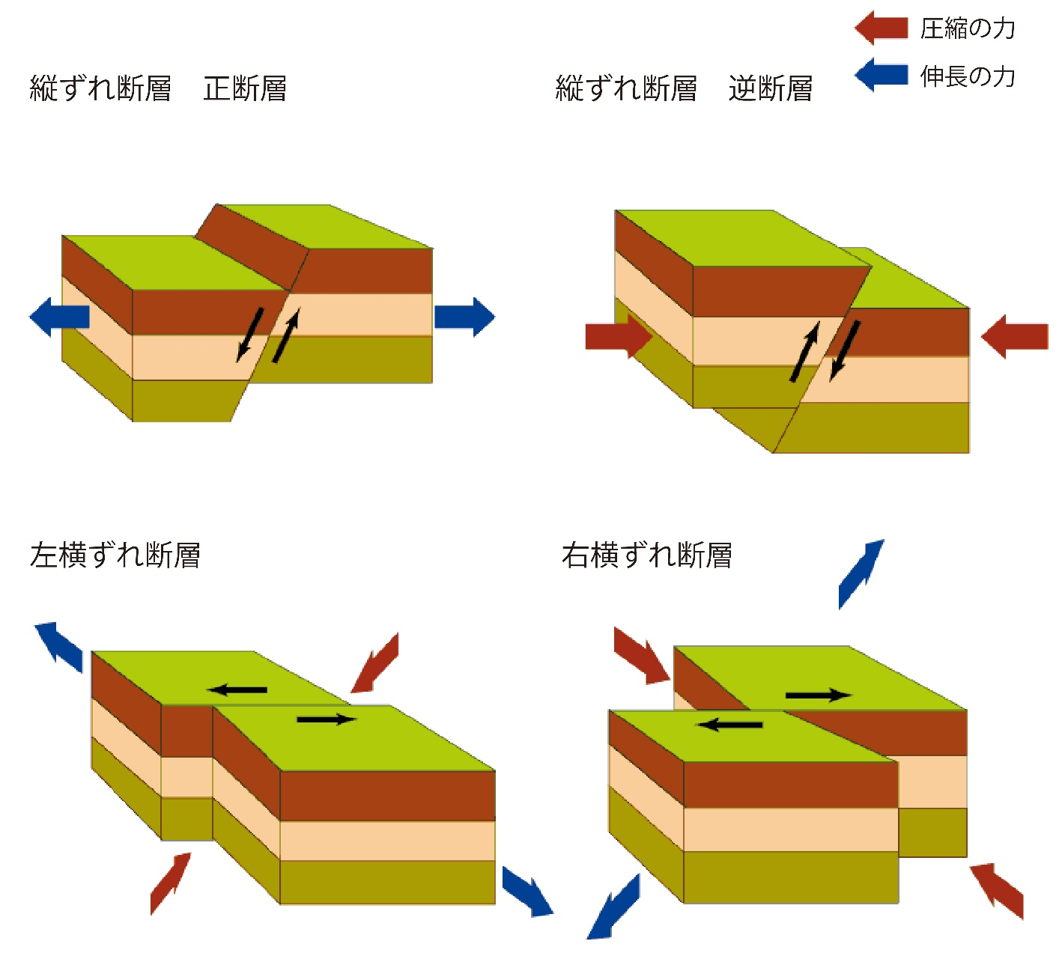
地震
地震＝断層面におけるすべり現象（破壊現象）
地震調査研究推進本部 https://www.static.jishin.go.jp/resource/figure/figure005041.jpg

Slide 3
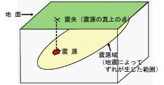
震源と震央と震源域
震源：狭い意味では断層すべり（破壊）の始まった「点」
震央：「震源」の真上の地表点
震源域：震源断層を含んだ体積領域
国土交通省（「地震調査研究推進本部」加筆修正）
http://www.skr.mlit.go.jp/bosai/bosai/tounannkai/kisochishiki/tunamikankei/shingeniki/shingeniki.html

Slide 4
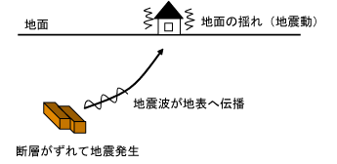
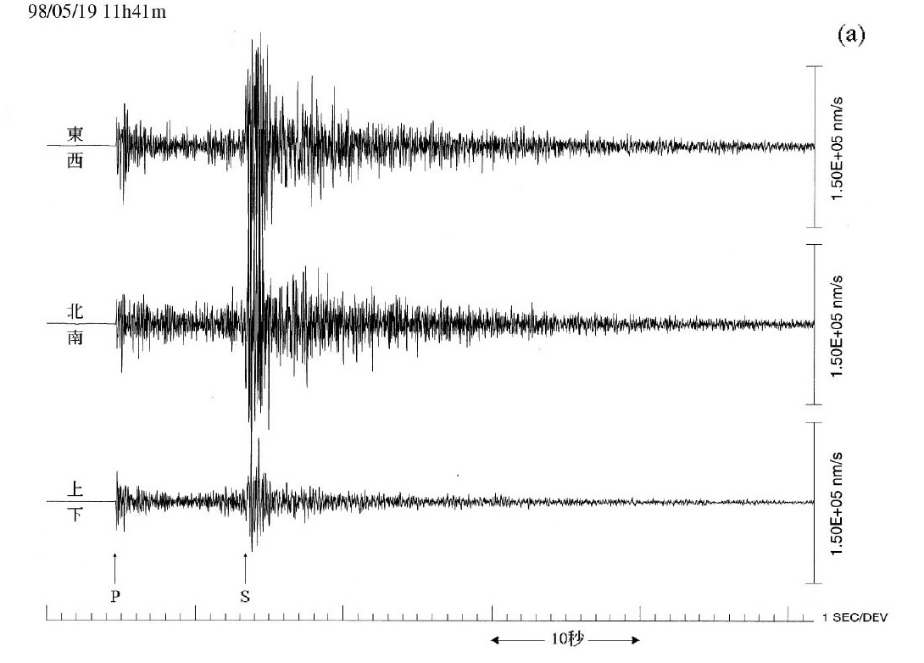
地震と地震波
四国地方整備局 http://www.skr.mlit.go.jp/bosai/bosai/tounannkai/kisochishiki/tunamikankei/jishintojishindou/jishintojishindou.html
S
地震波形
P
防災科学技術研究所 https://www.kyoshin.bosai.go.jp/kyoshin/gk/publication/Sect-1/Fig4.1.2-1a.JPG

Slide 5
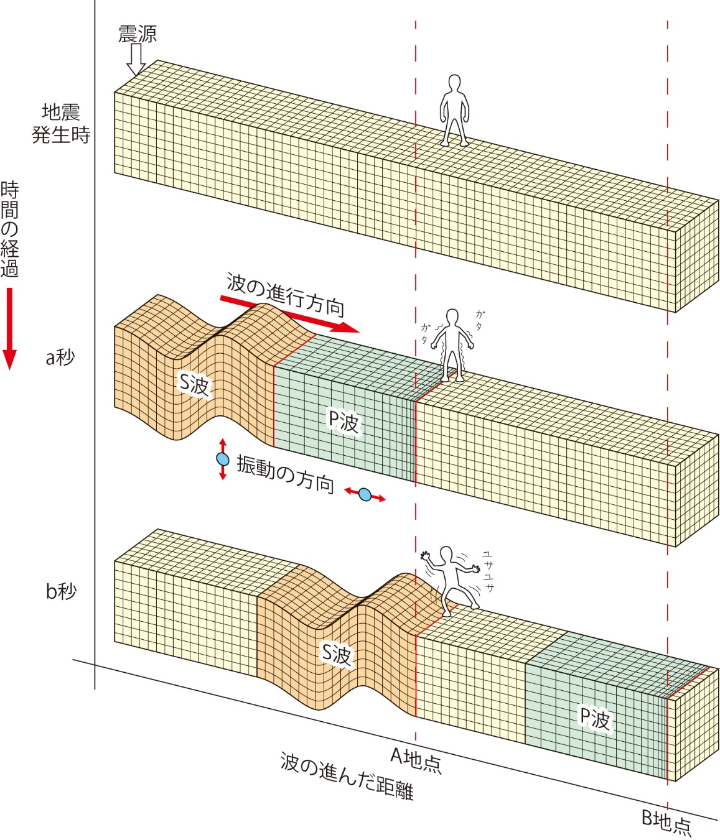
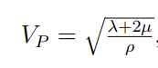
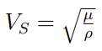
地震と地震波
P波（primary wave)
縦波、S波より速い
(音波と似た波動）
S波（secondary wave)
横波、P波よりも遅い
ρ 密度
μ λ ラメの定数
（μは前に出た剛性率）
(液体ではμ＝0⇒S波伝播しない）
およそ λ ～ μ
Vp≒√ Vs
3
地震調査研究推進本部 https://www.static.jishin.go.jp/resource/figure/figure005022.jpg

Slide 6
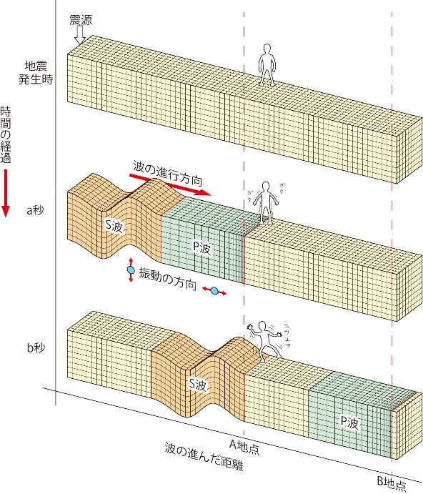
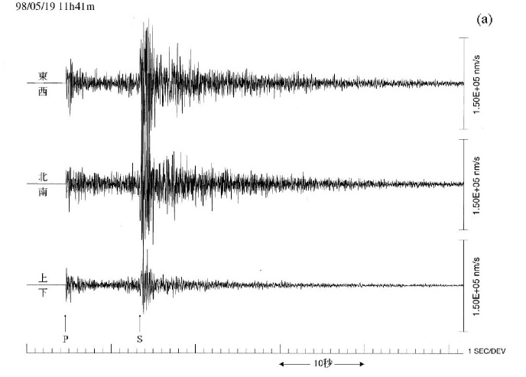
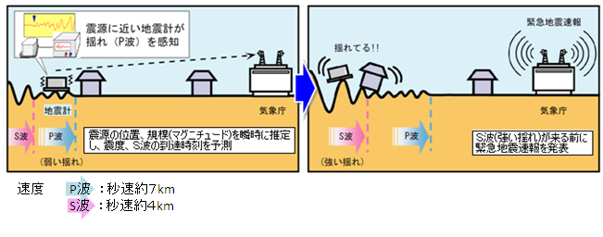
地震と地震波
振幅 P波＜S波
S
伝播速度 P波＞S波
P
振幅の小さなP波が先にくる
後からくる大振幅のS波を予測可能
防災科学技術研究所
https://www.kyoshin.bosai.go.jp/kyoshin/gk/publication/Sect-1/Fig4.1.2-1a.JPG
地震調査研究推進本部
https://www.static.jishin.go.jp/resource/figure/figure005022.jpg
※緊急地震速報の原理
気象庁 https://www.data.jma.go.jp/svd/eew/data/nc/shikumi/shikumi.html

Slide 7
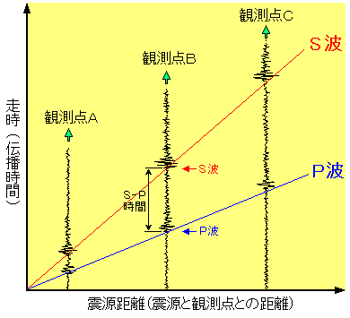
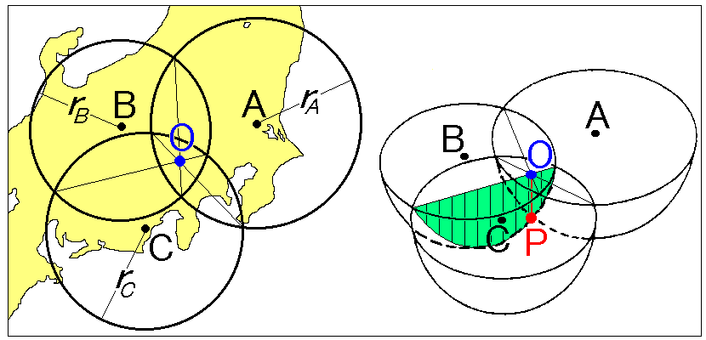
震源決定
(S波到着時刻）ー(P波到着時刻)
震源までの距離がわかる
複数観測点のS-P時間がわかれば震源がわかる
3球面の交点が震源
防災科学技術研究所 https://www.hinet.bosai.go.jp/about_earthquake/sec3.1.html
Ts-Tp=(T₀+r/Vs )-(T₀+r/Vp)
=r(1/Vs-1/Vp)
Vp=5km/s, Vs=3km/s では(1/Vs-1/Vp)⁻¹ =7.5km/s
初期微動時間（ Ts-Tp ）に定数(8くらい)をかけると
およその震源距離（大森公式）

Slide 8
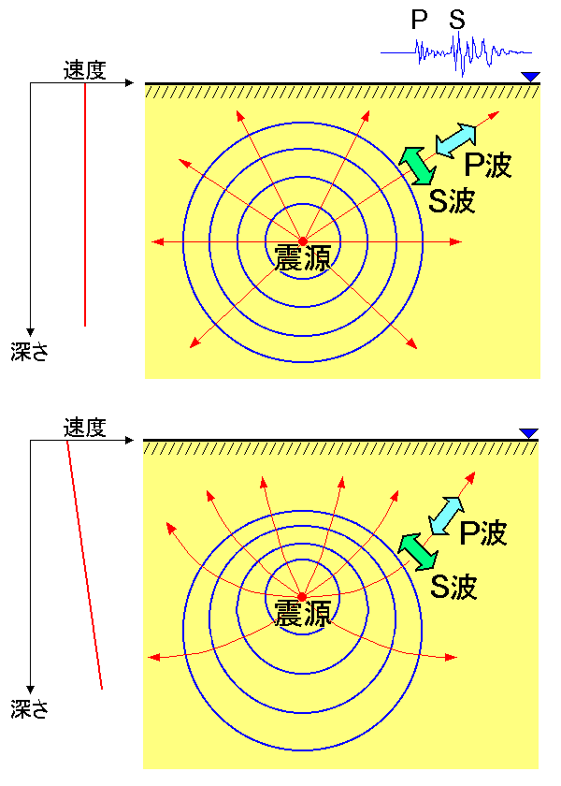
震源決定
速度構造一定（当S-P面は球面）
速度は深さに依存（実際はこちらに近い）
実際上は地震波速度の深さ依存性を考慮して
（数値計算により）震源を決めている
防災科学技術研究所 https://www.hinet.bosai.go.jp/about_earthquake/sec3.1.html

Slide 9
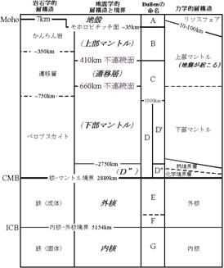
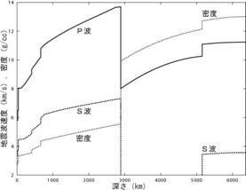
地震波速度からみた地球内部構造
速度低下
密度増加
（岩石から鉄）
S波速度ゼロ
東大地震研 http://www.eri.u-tokyo.ac.jp/KOHO/PANKO2004/openlec_exibition/interior.htm

Slide 10
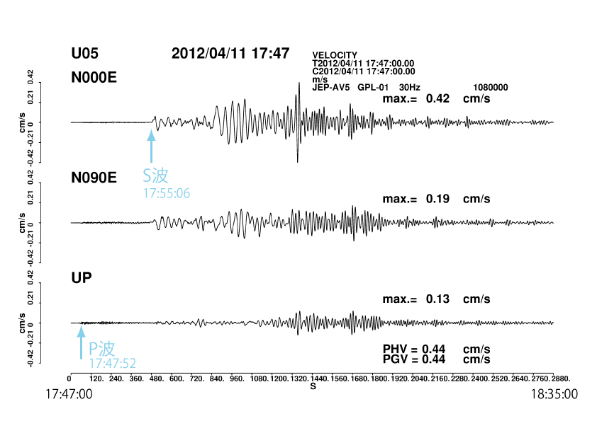
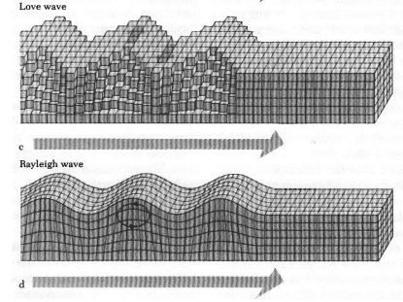
表面波
表面波
ラブ波
ラブ波
レイリー波
レイリー波
京都大学
http://www-seis1.kugi.kyoto-u.ac.jp/dc/15/modeling/RayleighWave.pdf
京都大学 https://sms.dpri.kyoto-u.ac.jp/konai/major/20120411_173800.html

Slide 11
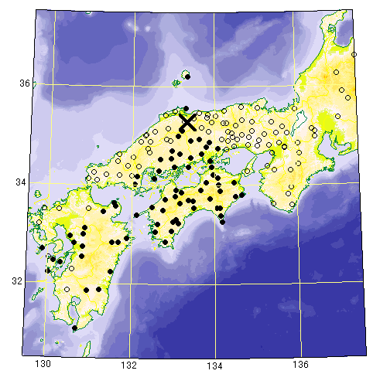
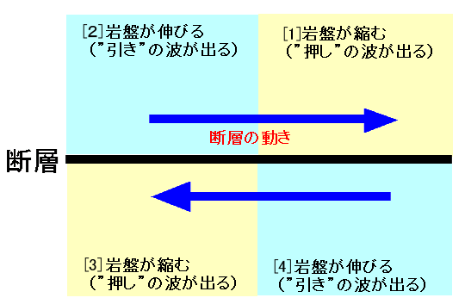
断層の動きと発震機構解
P波の最初の動き（初動）がどちらを向いている
かみれば断層がどのようにずれたかわかる
●押し
○引き
（●○は世界共通の表記法）
水平動でもわかるが通常上下動を見る
（出典：気象庁 https://www.data.jma.go.jp/svd/eqev/data/mech/kaisetu/mechkaisetu.html）

Slide 12
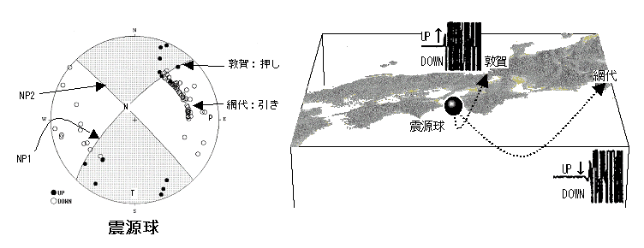
発震機構解（メカニズム解）
P波の上下動の初動の分布を読み取れば発震機構解（地震のメカニズム解）が推定できる。
（発震機構解はどのような力が作用して地震が発生したかを推定できる）
出典 気象庁 https://www.data.jma.go.jp/svd/eqev/data/mech/kaisetu/mechkaisetu.html

Slide 13
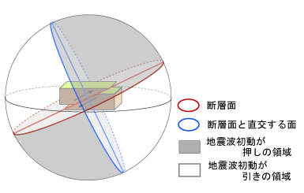
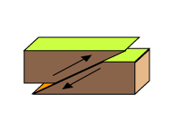
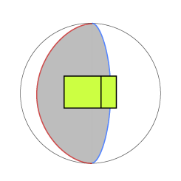
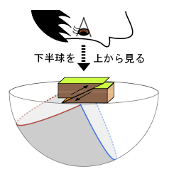
発震機構解の表現
震源球
震源を取り囲む小さな球（震源球という）
を考え、そこに押しと引きの領域を
プロットすることを考える。
点対象なので、半分（半球）あればよい。
通常、上から下半分（下半球）を
みた図を作成する。
下半球投影
（通称：ビーチボール）
上半球投影もありうるが、通常あまり使わない。
（気象庁 https://www.data.jma.go.jp/svd/eqev/data/mech/kaisetu/model_gyaku.html）

Slide 14
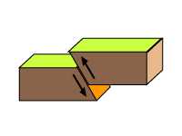
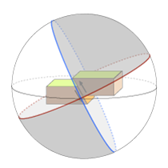
地震の2つの節面
（共役断層）
全く同じ分布
どちらのタイプの断層からも同じ地震波を出す（地震波から区別不可能）
（断層の広がりを考慮すれば違いは識別できるが、必ずできるわけでもない）
気象庁 https://www.data.jma.go.jp/svd/eqev/data/mech/kaisetu/model_gyaku.html

Slide 15
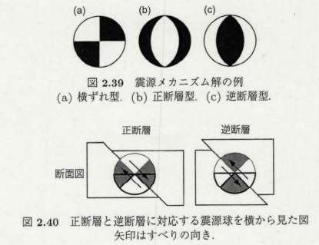
発震機構解
真ん中が引き
真ん中が押し
（4象限型） （中央が引き） （中央が押し）
（地球ダイナミクス、山本、朝倉書店）

Slide 16
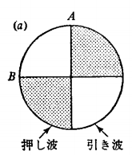
右よこずれと左よこずれ
断層面
断層面
右よこずれ
左よこずれ
同じ力学的な場で、右横ずれも左横ずれもどうちらも起きうる
(笠原、地震の力学、鹿島出版）

Slide 17
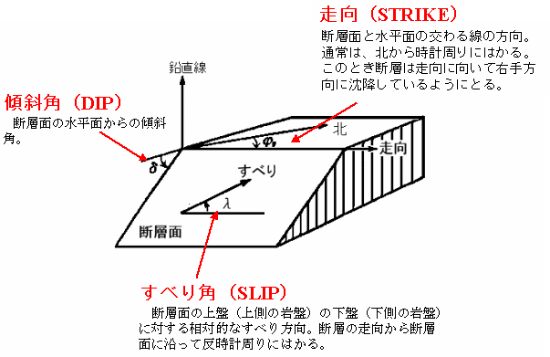
断層パラメーター
λ＞0 逆断層
λ＜0 正断層
(rake)
（気象庁 https://www.data.jma.go.jp/svd/eqev/data/mech/kaisetu/mechkaisetu2.html）

Slide 18
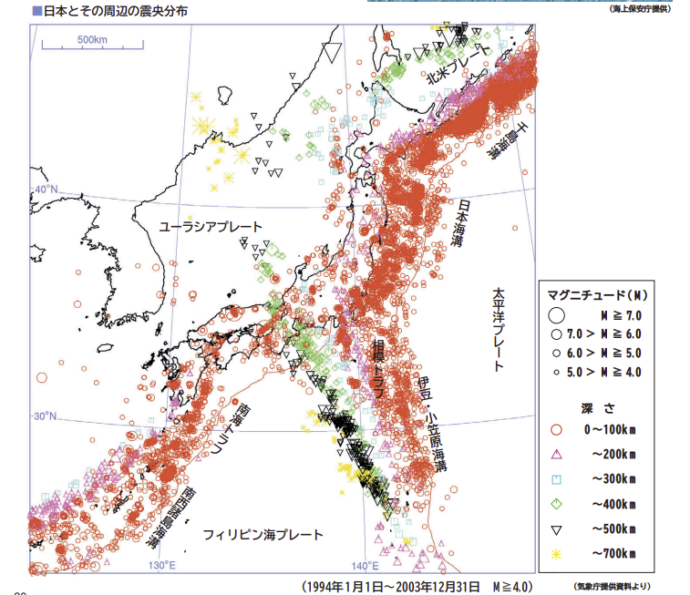
地震の発生状況（日本）
未解決
楕円体の引力の式
回転エネルギーがなぜ負
海溝沿いに地震は多い
世界の地震の1割が日本
周辺で発生とも
地震調査研究推進本部 https://www.jishin.go.jp/main/pamphlet/eq_mech/eq_mecha2.pdf

Slide 19
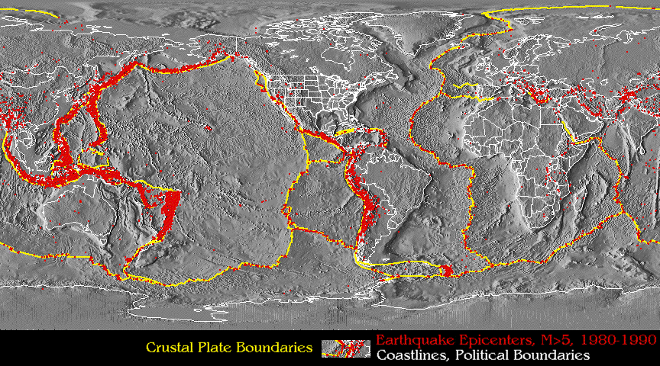
地震の発生状況（世界）
地震の大半はプレート境界で発生
https://ucmp.berkeley.edu/tectonics/quakecenters.html

Slide 20
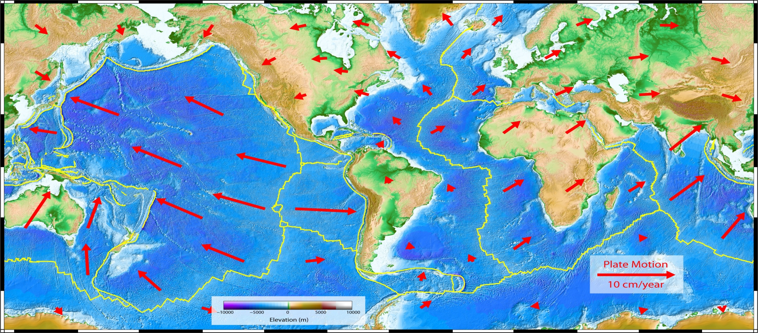
プレートの動き
https://sites.google.com/site/cccearthandspace/plate-boundaries

Slide 21
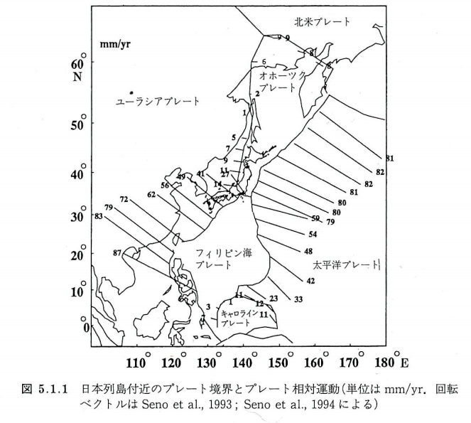
日本列島周辺のプレート
日本列島の東西圧縮の
主要因は太平洋プレートの
沈み込み
( プレートテクトニクスの基礎 瀬野)

Slide 22
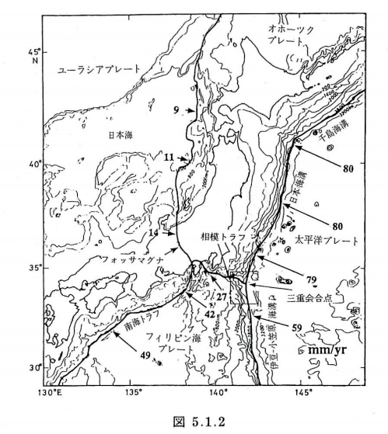
日本列島のプレート構造
伊豆－小笠原弧の衝突
( プレートテクトニクスの基礎 瀬野)

Slide 23
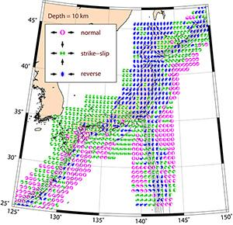
日本列島の広域応力場
全体としては東西圧縮
東西圧縮の逆断層
海溝の外縁部の正断層
東西圧縮の横ずれ断層
名古屋大学 https://www.seis.nagoya-u.ac.jp/~terakawa/research.html

Slide 24
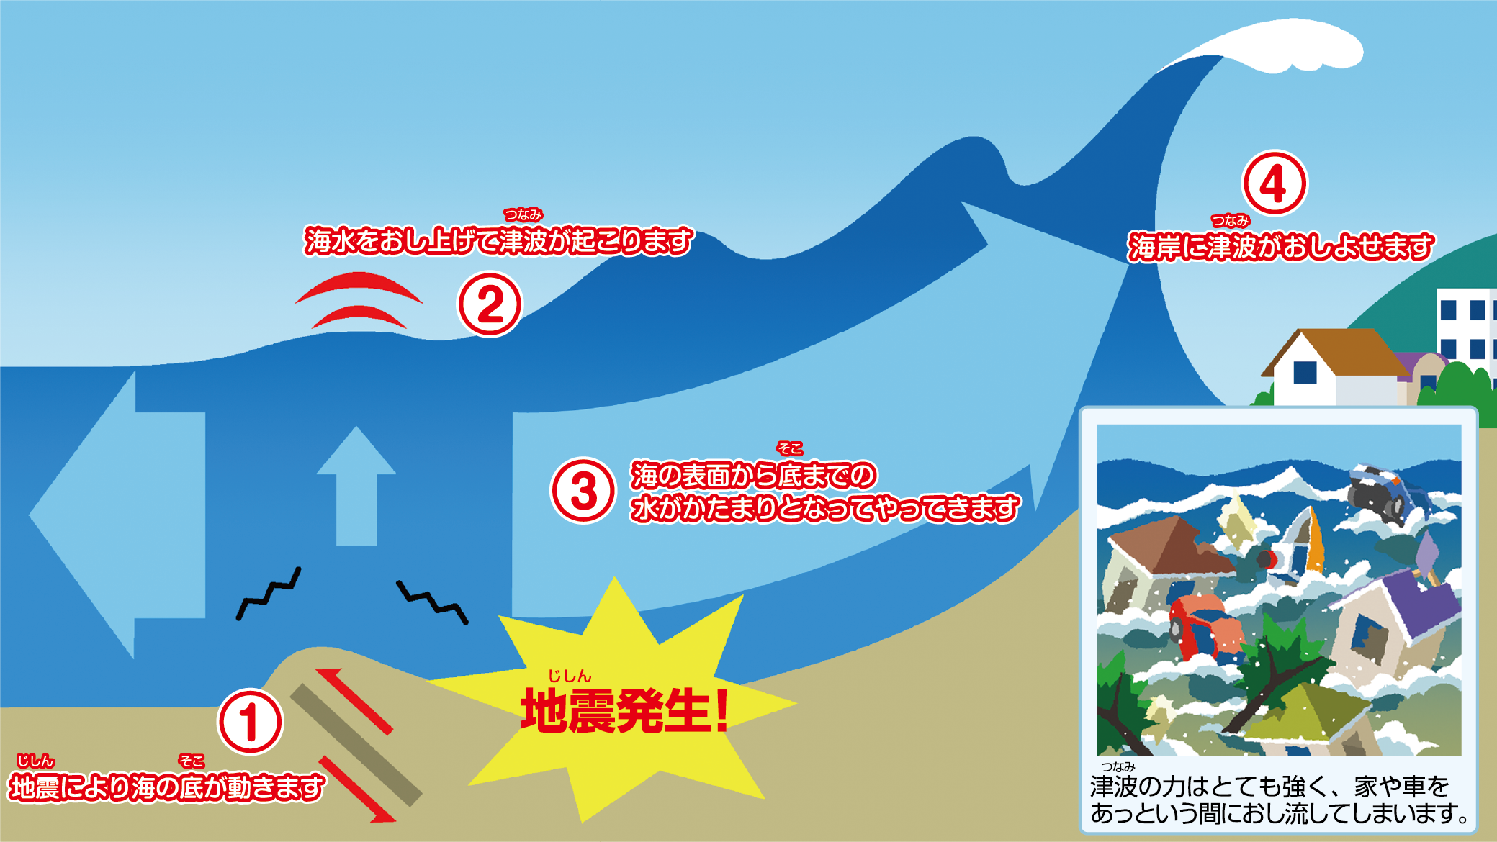
津波の発生
気象庁 https://www.data.jma.go.jp/svd/eqev/data/tsunami/generation.html

Slide 25
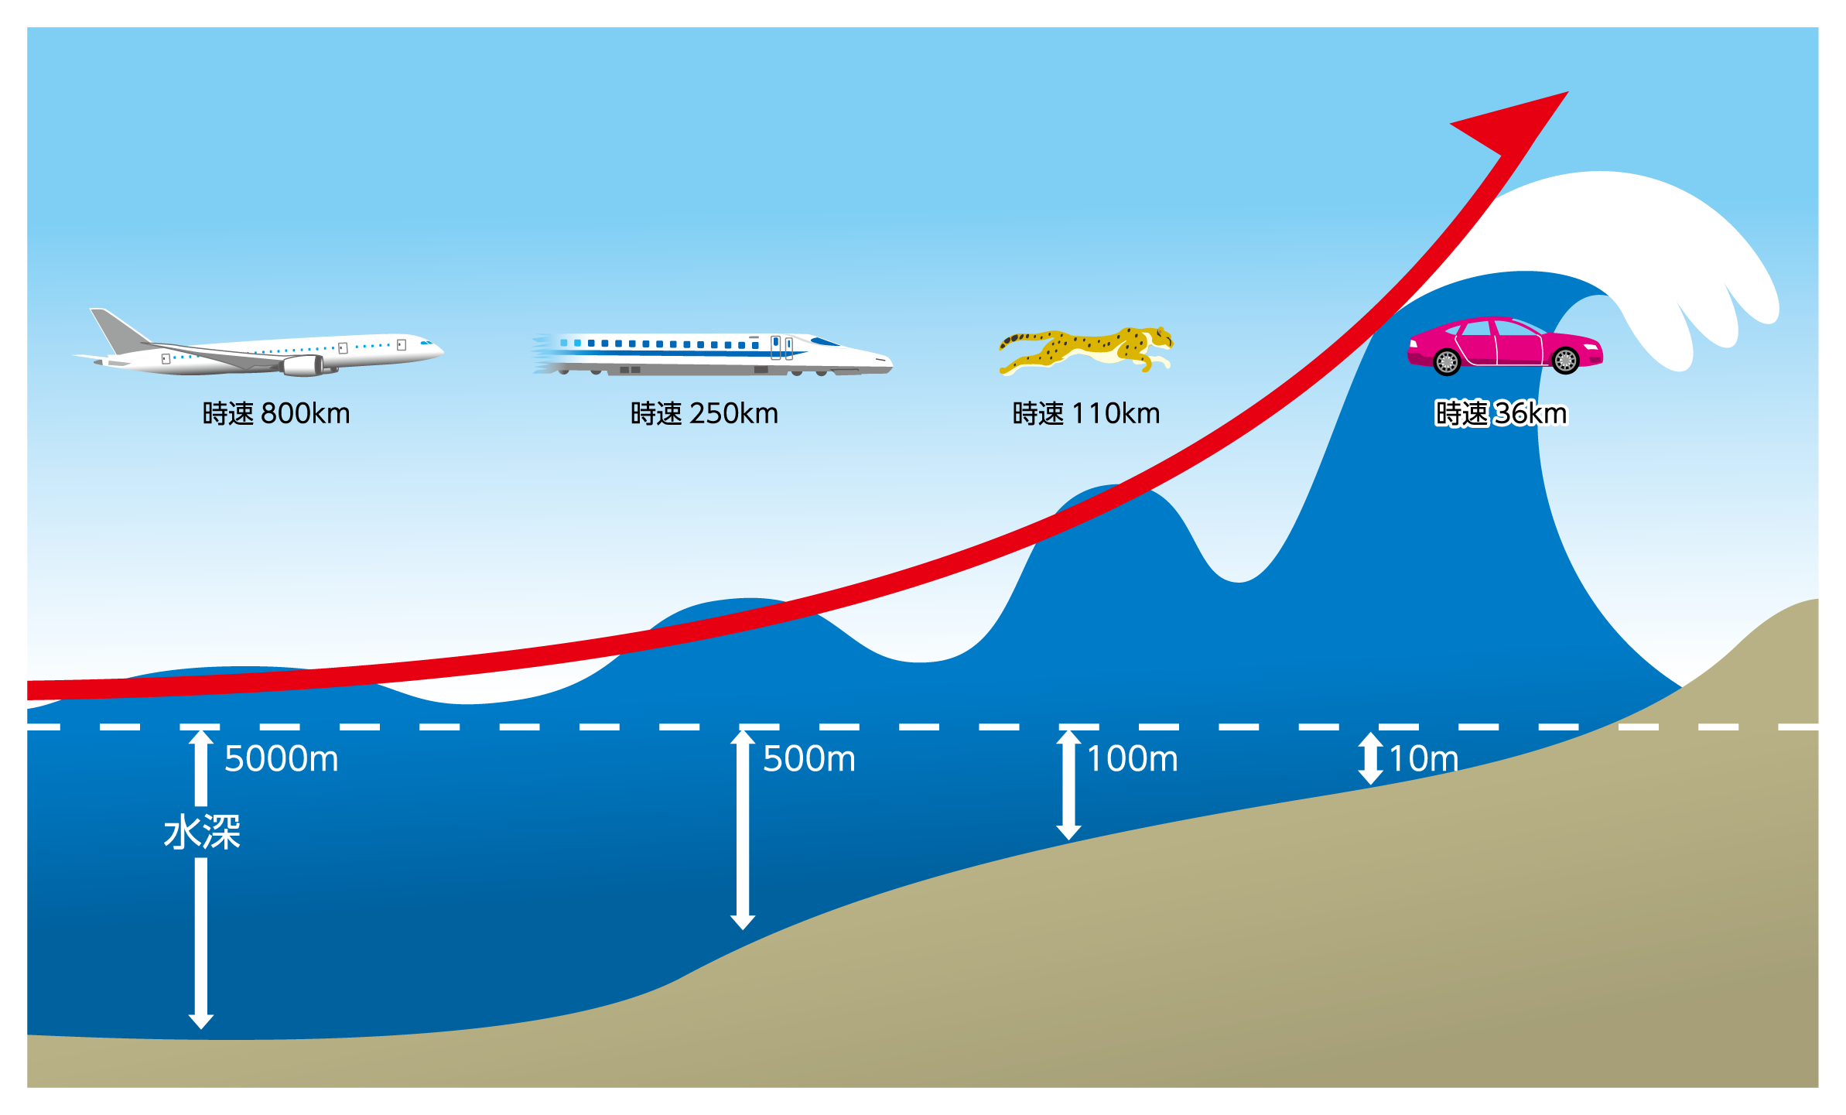
津波の速さ
津波の伝播速度
√ｇｈ
気象庁 https://www.data.jma.go.jp/svd/eqev/data/tsunami/generation.html

Slide 26
地震防災
地震動災害の被害から逃れるために
・丈夫な建物に住む
・棚などの転倒防止を施す
・緊急地震速報を聞いたらガラス棚などから離れる
・退路の確保
津波災害から逃れるために
・強く長い揺れの場合にはすぐに高台（高所）へ移動

Slide 27
例題
地震波から得られる情報にはどのようなものがあるか？

Slide 29
発震機構解
節面（P波振幅ゼロ）
null軸：この方向には地震波放射はない
P軸最大圧縮応力軸
T軸最小圧縮応力軸
出典 気象庁 https://www.data.jma.go.jp/svd/eqev/data/mech/kaisetu/mechkaisetu.html

Slide 30
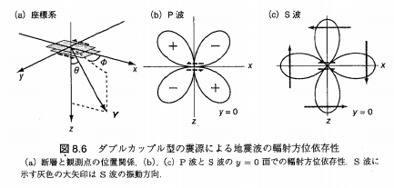
発震機構解
地震波の励起
P波は断層面に沿った方向の振幅はゼロ
S波は逆に断層面に沿った方向の振幅は最大
（出典：長谷川・他、地震学、共立出版）

Slide 31
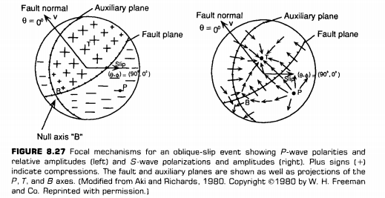
地震波の放射パターン
P波振幅最大
S波振幅
最大
(Lay and Wallace, Mordner Global Seismology)

Slide 32
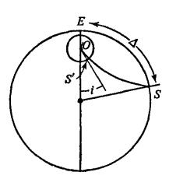
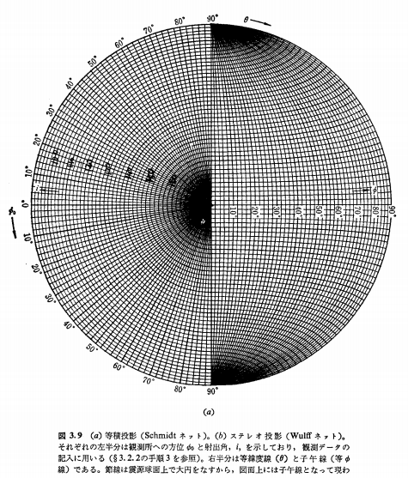
初動方向から発震機構解の求め方
地下の速度構造を仮定して、射出角・方位角を求める
射出角・方位角に応じて投影した震源球上に押し引きをプロット
手作業：思考錯誤で適合する4象限型のパターンを探す
計算機：走行・傾斜・すべり角についてグリッドサーチを行い
もっとも適合するパラメーターを求める
震源球は球面であるが、2次元
表現する場合には等積投影が
通常使用される。
(笠原、地震の力学、鹿島出版）

Slide 33
地震
未解決
楕円体の引力の式
回転エネルギーがなぜ負

